Slide 1
Application of FEM in Engineering Tasks
CEU dan Muhandislik Tahlillarda foydalanish
Engineering of CAD/CAM/CAE projects
CAD/CAM/CAE loiyhalarning muhandislik tahlili
Week 12
12 hafta
Teshabaev Anvar E.

Slide 2
Engineering of CAD/CAM/CAE projects
  Contents
1
CET foydalanish asosiy jihatlari
CEU va CET nazariy asoslari
Cheklangan elementlarni tanlash va joylash
CET : bajarish boskichlari
2
3
4

Slide 3
SEU/MKE/FEM: foydalanish
GOOGLE dasturida izlash natijalari (2024 May) :
“Finite Element Approach” – 5,16 mln. javob,
“Finite Element Analysis” – 5,14 mln. javob,
“Finite Element Method” – 5,1 mln. javob,
“Finite Element Method
Practical Courses” – 4,23 mln. javob,
“Finite Element Simulation” – 3,93 mln. javob,
“Finite Element Method for
Engineers” – 3,16 mln. javob.
Manba: mualliflik tadqiqotlar
3

Slide 4
CET: maqsadlar
Loyiha geometriyasi ancha murakkab va aniqlik talabi ancha yuqori. Demak kerak:
Murakkab ob'ektning jismoniy harakatlarini tushunish (kuch, issiqlik uzatish qobiliyati, suyuqlik oqimi va boshqalar).
Dizaynning ishlashi va harakatini bashorat qilish; xavfsizlik chegarasini hisoblash; dizaynning zaif tomonlarini aniq aniqlash.
Ishonchli optimal dizaynni aniqlash.
Manba: Bombace N. What are the applications of a finite element? https://www.quora.com/What-are-the-applications-of-a-finite-element
4

Slide 5
CET: foydalanish omillari
CET dan foydalanish bog’liq:
hal qiluvchi qanday maqsadda ishlatiladi
undan qancha odam foydalanadi
qaerda / qanday qilib ular undan foydalanmoqchi
hal qiluvchilar qanday variantlarga ega
foydalanuvchi hamkorlik hajmi va sifati
hujjatlar qanchalik batafsil
o'rganish egri chizig'i qanchalik oson
kompaniya qancha pul sarflashi mumkin.
Manba: https://www.quora.com/Which-FEA-Software-is-mostly-used-in-the-industry-and-why
5

Slide 6
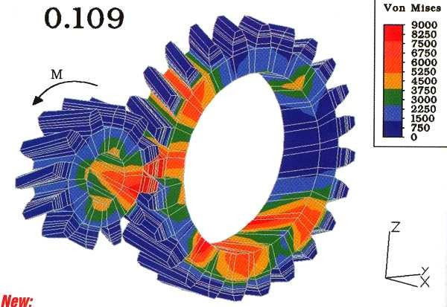
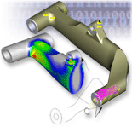
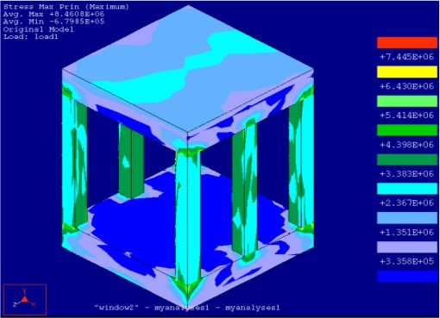
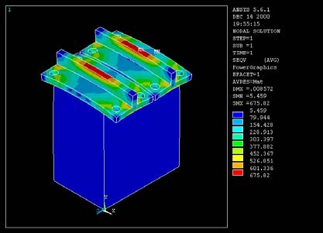
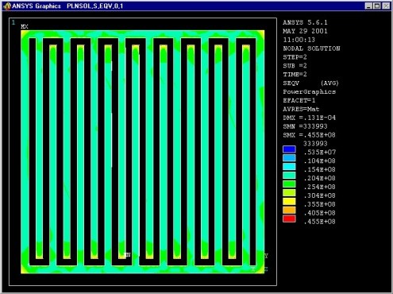
CEU va CET vazifalari
Cheklangan elementlar tahlili (CET) yoki chekli elementlar usuli (CEU) vazifalari va sohalari
6

Slide 7
CET tamoyillari
Cheklangan elementlar usuli (CEU) yoki cheklangan elementlarni tahlil qilish (CET) – muhandislikdagi chegaraviy muammolarning taxminiy echimlarini olish uchun ishlatiladigan hisoblash usuli.
Chegaraviy masalalar maydon muammolari deb ham ataladi, maydon qiziqishi ko'pincha jismoniy tuzilmani ifodalaydi.
Maydon o'zgaruvchilari differensial tenglamalr bilan boshqariladi. Chegara shartlari - maydon chegaralaridagi o'zgaruvchilari (yoki tegishli o'zgaruvchilar, masalan, hosilalar)ning belgilangan qiymatlari.
Manba: Bombace N. What are the applications of a finite element? https://www.quora.com/What-are-the-applications-of-a-finite-element
7

Slide 8
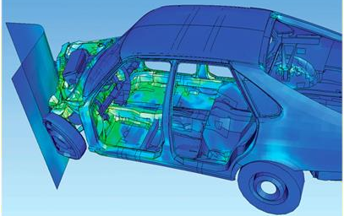
CEU: assimetrik zarba
Masalan, cheklangan element usuli yordamida assimetrik zarbada mashina deformatsiyasining visual tasviri mumkin bo'ldi. Bu xavfsizlik va ishonchlilikni oshirishda juda muhimdir.
Manba: Вергазова О.Б.б Королев Е.А. Применение метода конечных элементов для решения технических задач. // Modern European Researches. No2 (T.1) 2021. p.76-81.
8

Slide 9
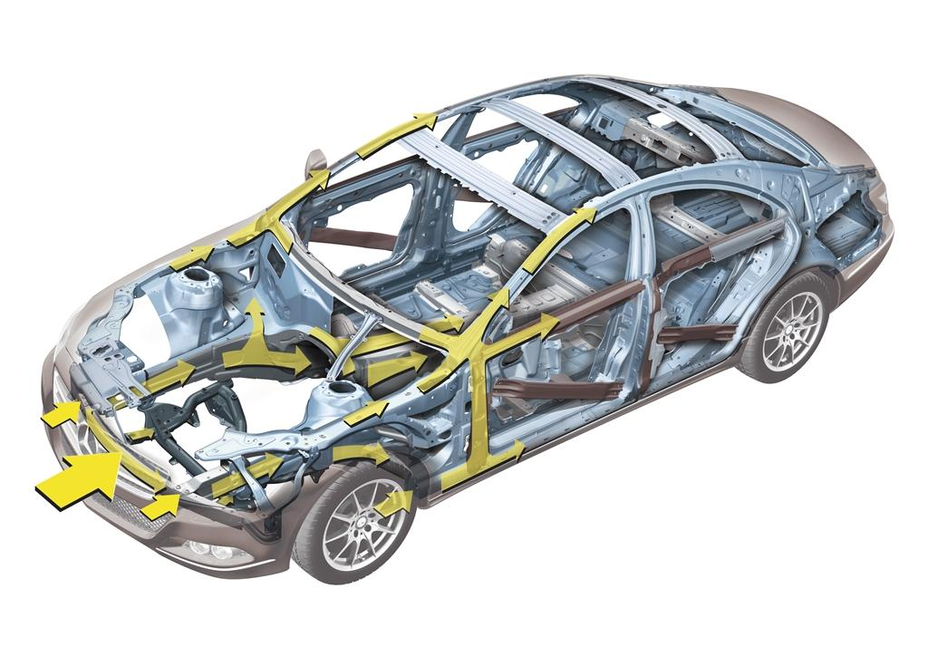
Fazoviy rama: To'g'ridan zarba
To’g’ridan zarba kuchi kuzovning asosiy qismilar boyuicha fazoviy yo’nalishlar boicha taqsimlanadi.
9

Slide 10
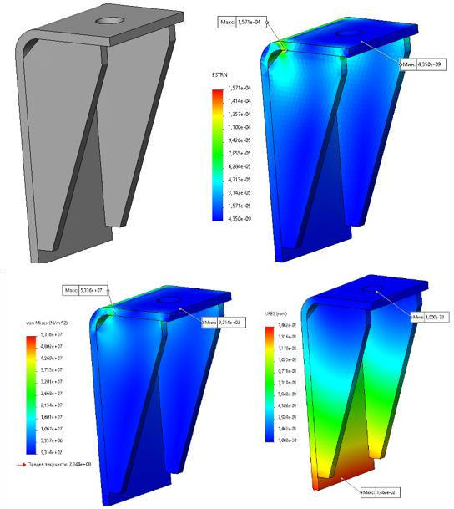
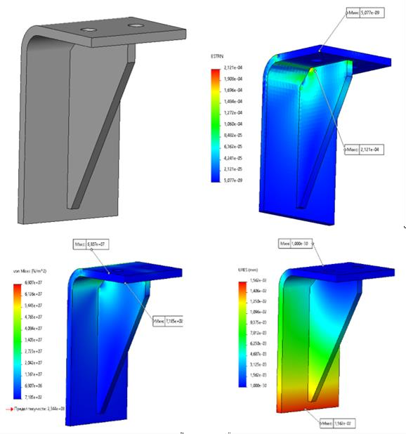
Ixtisoslashtirilgan transport
Ishonchli mahkamlagichlarni loyihalashda ikkita qattiqlik qovurg'asi va bitta mahkamlash teshikka ega bo'lgan kronshteyn analitik hisoblashda amalga oshirildi.
A)
B)
Manba: Вергазова О.Б.б Королев Е.А. Применение метода конечных элементов для решения технических задач. // Modern European Researches. No2 (T.1) 2021. p.76-81.
10

Slide 11
CET dasturlari mavjudligi
Texnologik bozorda cheklangan elementlarni tahlil qilish dasturlari ko'plab tijorat mahsulotlari mavjud:
ANSYS,
NASTRAN,
SolidWorks va boshqalar.
Rossiyada ishlab chiqarilgan va CET imkoniyatlari jihatidan taqqoslanadigan dasturlar deyarli yo'q.
Mavjud rus ishlanmalarining aksariyati alohida o'ziga xos muammolarni hal qilish uchun mo'ljallangan yuqori ixtisoslashgan va qimmat tizimlardir
T-FLEX,
APM Structure3D,
ISP va boshqalar).
11

Slide 12
CET: eng yaxshi dastur
FEA tahlil uchun bir nechta dasturlar mavjud, ammo aniqlik talabi va tahlil turiga qarab:
Chiziqli va chiziqli bo'lmagan tahlil - Ansys Crash tahlil,
Yaxshi mash uchun-HyperMesh,
Kompozit uchun-Ansys kompozit Preppost,
Charchoq uchun-N-kodli dizayn muddativa Abaqus, Nastran kabi ba'zi boshqa vositalar o'ziga xos xususiyatga ega.
Dastur tanlash aniqlik tezligiga bog'liq.
Yaxshi mash uchun afzal 0-Hyper MeshKollej darajasida ANSYS dan har qanday tahlil uchun foydalanish mumkin, chunki ANSYS turli modullarni taqdim etadi.
Manba: https://www.quora.com/Which-FEA-Software-is-mostly-used-in-the-industry-and-why
12

Slide 13
CET dasturlari mavjudligi
Elmer, FEniCS, Agros2D kabi bepul va hatto ochiq manbali tizimlar mavjud.
Biroq, tijorat analoglariga nisbatan ularning imkoniyatlarijuda past, ulardan foydalanish qiyinroq, bu esa ulardan foydalanish bilan o'rganish jarayonini qiyinlashtiradi.
Manba: Васильев В.А., Чернов П.С. Программные комплексы конечноэлементного анализа в университетском образовании. https://www.ir-tech.ru/wp-content/uploads/2014/infostrategia/sessia4/4_10_chernov.pdf
13

Slide 14
CET dasturlari mavjudligi
Muqobil yondashuv – bu bepul kutubxonalardan foydalanish (masalan GetFEM++) va ma'lum bir muammoni hal qilish uchun dasturiy ta'minotning ushbu yadrosiga asoslanib qurish.
Ushbu yondashuv usulni o'z ehtiyojlari uchun eng moslashuvchan tarzda ishlatishga imkon beradi, chunki mumkin bo'lgan funktsionallik ma'lum bir CAD tomonidan taqdim etilgan vositalar to'plami cheksizdir, ammo dasturlashni bilishni talab qiladi.
Manba: Васильев В.А., Чернов П.С. Программные комплексы конечноэлементного анализа в университетском образовании. https://www.ir-tech.ru/wp-content/uploads/2014/infostrategia/sessia4/4_10_chernov.pdf
14

Slide 15
CEU: asosiy afzalliklar
CEUning asosiy afzalliklari orasida quyidagilar:
qo'shni cheklangan elementlarning materiallarining xususiyatlari turli bo’lishi mumkin, bu esa CEU bir nechta materiallardan iborat murakkab jismlarga qo'llash imkonini beradi.
Egri chiziqli mintaqa to'g'ri chiziqli va egri chiziqli elementlar yordamida oson va etarli aniq tavsiflanadi. Elementlarning o'lchamlari o'zgaruvchandir.
Turli xil chegara shartlari (uzluksiz, uzilish, shuning dek aralash chegara shartlari) bilan bog'liq muammolarni ko'rib chiqish mumkin.
Manba: Вергазова О.Б.б Королев Е.А. Применение метода конечных элементов для решения технических задач. // Modern European Researches. No2 (T.1) 2021. p.76-81.
15

Slide 16
CEU: ishlash va kamchiliklar
Ushbu afzalliklar turli xil muammolarni hal qilish (bir xil differentsial tenglamalar bilan tavsiflanishi sharti bilan) uchun dasturlar yaratishga imkon beradi.
Cheklangan elementlar kamchiliklari:
Hisoblash dasturlarini tuzish va kompyuter texnologiyalaridan foydalanish zarurati, chunki MKE – ni
ishlatishda hisob-kitoblar juda oddiy muammolarni hal qilishda ham qo'lda hisoblash uchun juda qiyin.
2. Murakkab muammolarni hal qilish uchun katta xotira va tezlikka ega kompyuterlar talab qilinadi.
Manba: Вергазова О.Б.б Королев Е.А. Применение метода конечных элементов для решения технических задач. // Modern European Researches. No2 (T.1) 2021. p.76-81.
16

Slide 17
CEU va CET: nazariy asoslar
CEU / CET chuqur nazariy asoslarga ega va zamonaviy ilmiy muammolarning keng doirasini hal qilish uchun ishlatiladi. Masalan:
issiqlik tarqalishi, diffuziya, elektr maydonini taqsimlashning statsionar vazifalari, maydon nazariyasining boshqa vazifalari;
gidromexanikaning vazifalari (suyuklikni oqimi va naychalari);
samolyotlar, raketalar va turli fazoviy qobiqlarni loyihalashda yuzaga keladigan mexanika va kuch vazifalari.
Manba: Вергазова О.Б.б Королев Е.А. Применение метода конечных элементов для решения технических задач. // Modern European Reserarches.No2 (T.1) 2021. p.76-81.
17

Slide 18
CEU va CET: asosiy g'oya
CEU g'oyasi – har qanday doimiy ko’rsatkich (bosim, harorat, harakat va boshqalar) diskret model bilan yaqinlashtirish mumkin, bu cheklangan miqdordagi sub-maydonlarda aniqlangan ko'p qismli-uzluksiz funktsiyalar asosida qurilgan.
Shu qismli-uzluksiz funktsiyalar ko'rib chiqilayotgan mintaqaning cheklangan nuqtalarida doimiy qiymat o’lchamlari bilan aniqlanadi.
18

Slide 19
CEU: asosiy konseptsiya
Cheklangan elementlar usulining asosiy kontseptsiyasi quyidagilardan iborat.
Ko'rib chiqilayotgan hududda tugunlar deb nomlangan cheklangan sonly nuqtalar qayd etiladi.
Har bir tugun nuqtasida doimiy qiymatning qiymati aniqlanishi kerak bo'lgan o'zgarish deb hisoblanadi.
Ko'rib chiqilayotgan hudud elementlar deb nomlangan cheklangan sonly kichik sohalarga bo'linadi. Bunday elementlar tugun nuqtalariga ega va birgalikda mintaqaning shaklini taxmin qiladi.
Uzluksiz qiymat har bir elementga polinom bilan yaqinlashadi, bu ushbu qiymatning tugun qiymatlari yordamida aniqlanadi. Har bir element uchun o'ziga xos polinom aniqlanadi, u element o'lchami bo'ylab qiymatning uzluksizligi saqlab qoladigan tarzda tanlanadi. Bunday polinom elementning funktsiyasi deb ham ataladi.
19

Slide 20
Umumiy FEA ilovalari
Mexanika/Aerokosmik/Fuqarolik/Avtomobilsozlik
Strukturaviy/Stress tahlili:
Statik/dinamik
Chiziqli/nochiziqli
Suyuqlik oqimi
Issiqlik uzatish
Elektromagnit maydonlar
Tuproq mexanikasi
Akustika
Biomexanika
Manba: Bombace N. What are the applications of a finite element? https://www.quora.com/What-are-the-applications-of-a-finite-element
20

Slide 21
CET: Umumiy tartibi
1. OLDINDAN ISHLOV BERISH
- Muammoning geometrik sohasini aniqlash.
- Foydalaniladigan element turilarni aniqlash.
- Elementlarning moddiy xususiyatlarini aniqlash.
- Elementlarning geometrik xususiyatlarini (uzunlik, maydon va boshqalar) aniqlash.
- Element ulanishlarini aniqlash (modelni to’r).
- Jismoniy cheklovlarni (chegara shartlarini) aniqlash. Yuklarni aniqlash.
21

Slide 22
CET: Umumiy tartibi
2. YECHIM
asosiy maydon o'zgaruvchilari noma'lum qiymatlarini hisoblaydi
hisoblangan qiymatlar - reaktsiya kuchlari, element kuchlanishlari va issiqlik oqimi kabi qo'shimcha, olingan o'zgaruvchilarni hisoblash uchun orqaga almashtirish orqali ishlatiladi.
3. KEYINGI ISHLOV BERISH
postprocessor dasturiy ta'minoti cheklangan elementlar yechimidan tanlangan natijalarni saralash, chop etish va chizish uchun ishlatiladigan murakkab tartiblarni o'z ichiga oladi.
22

Slide 23
Ob'ekt
Manba: Bombace N. What are the applications of a finite element? https://www.quora.com/What-are-the-applications-of-a-finite-element
23

Slide 24
Elementlar
Manba: Bombace N. What are the applications of a finite element? https://www.quora.com/What-are-the-applications-of-a-finite-element
24

Slide 25
TUGUNLAR
Tugunlar
Yuklama
Stress
Deformatsiya
Manba: Bombace N. What are the applications of a finite element? https://www.quora.com/What-are-the-applications-of-a-finite-element
25

Slide 26
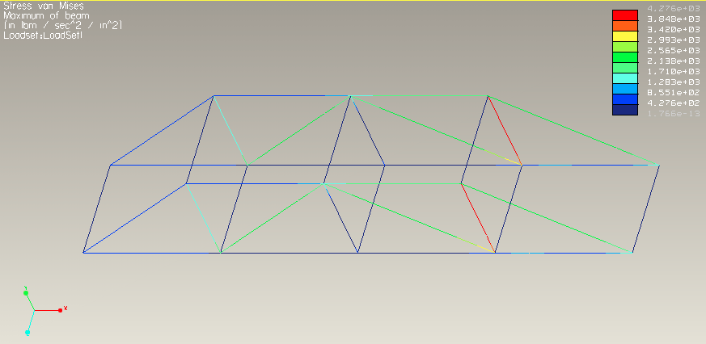
CEU/ MKE/ FEM: foydalanish
FEA misollari – 1D (nurlar)
Manba: Bombace N. What are the applications of a finite element? https://www.quora.com/What-are-the-applications-of-a-finite-element
26

Slide 27
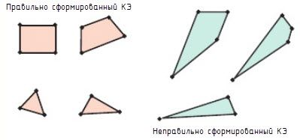
Cheklangan elementlar shaqllari
To’g’ri shaqllangan elementlar
Noto’g’ri shaqllangan elementlar
Manba: Канев Д., Таралов Р. Выбор размеров конечных элементов. https://lira-soft.com/wiki/notes/53-vybor-razmerov-konechnykh-elementov
27

Slide 28
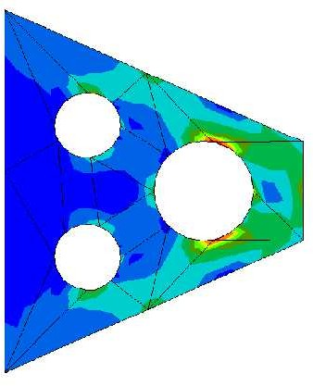
CEU/ MKE/ FEM: foydalanish
CET misollari - 2D
Manba: Bombace N. What are the applications of a finite element? https://www.quora.com/What-are-the-applications-of-a-finite-element
28

Slide 29
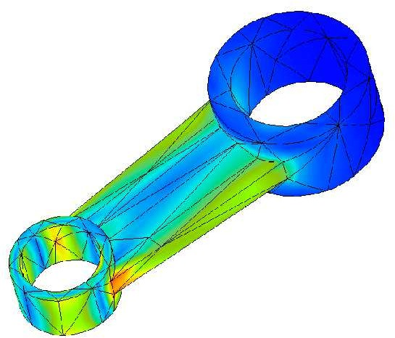
CEU/ MKE/ FEM: foydalanish
CET misollari - 3D
Manba: Bombace N. What are the applications of a finite element? https://www.quora.com/What-are-the-applications-of-a-finite-element
29

Slide 30
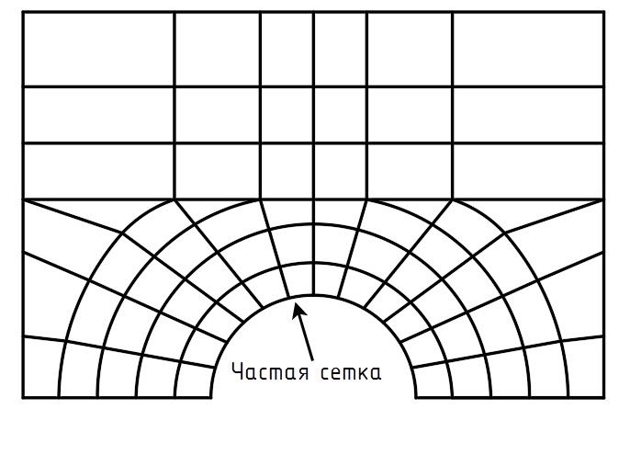
Cheklangan elementlar o'lchamlari
Mayda panjara - kuchlanish va deformatsiyalar o'zgarishi.
Yirik panjara - doimiy kuchlanish zonalari yoki foydalanuvchini qiziqtirmaydigan joylar.
Manba: Канев Д., Таралов Р. Выбор размеров конечных элементов. https://lira-soft.com/wiki/notes/53-vybor-razmerov-konechnykh-elementov
30

Slide 31
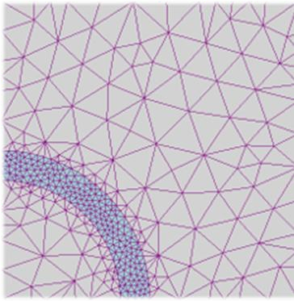
CEU: o'zgaruvchan elementlar
Elementlarning o'lchamlari o'zgaruvchanligi, hududlarni aniq ifodalashga imkon beradi.
Manba: Вергазова О.Б.б Королев Е.А. Применение метода конечных элементов для решения технических задач. // Modern European Researches. No2 (T.1) 2021. p.76-81.
31

Slide 32
CEU/ MKE/ FEM: foydalanish
Cheklangan Element Usuli (CEU) tenglamalarni yechishning raqamli usulidir – qisman/oddiy differentsial tenglamani FEM yordamida hal qilishingiz mumkin.
Kuchli shakldan kuchsiz shaklga aylantirish
Element uchun shakl funktsiyalarini tanlash
Tenglamani echish kerak bo'lgan domenni diskretlash
Dastlabki chegara shartlarini qo'llash
Natijani Postprocess qiling.
Foydalanish juda oson bo'lgani uchun har qanday tahlil uchun ishlatiladi.
Manba: Bombace N. What are the applications of a finite element? https://www.quora.com/What-are-the-applications-of-a-finite-element
32

Slide 33
Tuzilmani to’r bilan koplash
Cheklangan elementlar turi tanlash
Tuzilmani to’r bilan koplash
Ob’ektni cheklangan elementlarga bo’lish
Har bir cheklangan elementni tavsiflash
Diskret modelning har bir tugunini tavsiflash
Berilgan chegara shartlarni tavsiflash
Manba: Основные определения метода конечных элементов.
https://stroitmeh.ru/lect31.htm
33

Slide 34
QM vaYV shaqllantirish
Barcha elementlar boyicha.
Elementar QM va YV tuzish
Global qattiqlik matritsani (QM) va
Yo’naltirilgan vektorni (YV) shaqllantirish
Elementar QM va YV transformatsiyasi
Ularni Global QM va YV da joylashtirish
Manba: Основные определения метода конечных элементов.
https://stroitmeh.ru/lect31.htm
34

Slide 35
Chegaraviy sharoitlar hisobi
Tashqi tugun yuklama hisobi
Chegaraviy sharoitlarhisobi
Berilgan elastik asosni hisobga olish
Berilgan nolga teng bo'lmagan tugunlar siljishini hisobga olish
Berilgan tayanch aloqalarni hisobga olish
Manba: Основные определения метода конечных элементов.
https://stroitmeh.ru/lect31.htm
35

Slide 36
Tenglamalar tizimini yechish
Koeffitsiyentlar matritsasini parchalash
Ruxsat beruvchi tenglamalar tizimini yechish
Tizimning echimi (teskari harakatlar)
Manba: Основные определения метода конечных элементов.
https://stroitmeh.ru/lect31.htm
36

Slide 37
Ichki kuchlanishlarni aniqlash
Barcha elementlar boyicha.
СЕ uchun siljish vektorini tuzish
Tugunlar uchun siljish vektorini tuzish
Ichki kuchlanishlarni (stresslarni) aniqlash
Kuchlanish (streslar) matritsasini qurish
CE uchun kuchlanish (stress) larni aniqlash
Manba: Основные определения метода конечных элементов.
https://stroitmeh.ru/lect31.htm
37

Slide 38
CET : Analitik yechim
Analitik yechim
O’qlar, nurlar va boshqa oddiy tuzilmalar uchun kuchlanish tahlili keskin soddalashtirish va ideallashtirish asosida amalga oshiriladi:
- og'irlik markazida to'plangan massa
- chiziq segmenti sifatida soddalashtirilgan nur.
Loyiha ideallashtirilgan strukturani hisoblash natijalariga va tajriba bilan berilgan katta xavfsizlik koeffitsientiga (1,5-3) asoslanadi.
Manba: Bombace N. What are the applications of a finite element? https://www.quora.com/What-are-the-applications-of-a-finite-element
38

Slide 39
Xulosa
Muhandislik tahlil dasturlari mashinasozlik amaliy tadqiqot o’tkazishda keng qo’llaniladi.
CAD/CAE/CAM dasturiy muhitida loyihalashda CAE dasturlari turli xil modellar va jarayonlarda hisoblash tajribalarini o'tkazadi, loyihalashtirilgan mahsulotning dizayn va texnologik parametrlarini to'g'ri tanlashni ta'minlaydi.
3. KMTni o’zlashtirish mashinasozlikni CAD
Dasturlari va tizimlarini bilish va amaliy foydalanishning yuqori darajasini talab etadi.
‹#›

Slide 40
Xulosa-2
Amaliy tadqiqotlarda CAE vositalari yangi texnik yechimlar, dizaynlar va texnologiyalarni topish uchun ishlatiladi.
KMT nazariy muammolarni hal qilishga va yangi naqshlarni aniqlashga qaratiladi, masalan, nanotexnologiya va yangi material larni ishlab chiqishda.
Kompyuter tadqiqotining afzalligi fanlararo hisoblash modellarini tahlil qilish va yashirin jarayonlarni tasavvur qilish qobiliyatidir.
‹#›

Slide 41
Xulosa-3
CEU usulini qo'llash ko'plab zamonaviy texnik muammolar uchun maqbul yechimlarni topishga imkon beradi.
Hozirgi vaqtda nafaqat yangi texnik muammolarni hal qilish, balki yangi maqbul yechimlarni topish uchun ilgargi texnik muammolarni qayta ko'rib chiqish yakuniy element usulini qo'llash faol olib borilmoqda.
Haqiqiy ishlab chiqarish muammolarini hal qilish kelajakdagi muhandisning kasbiy fazilatlarini shakllantirish va rivojlantirish asosi.
‹#›

Slide 42
Nazorat savollar
Yakuniy element nima deyiladi?
Qaysi dizayn sxemasi cheklangan element deb ataladi?
Cheklangan elementlar usulining asosiy tushunchalari.
Zamonaviy dasturiy ta'minot.
Cheklangan elementlar usuli bilan muammolarni hal qilish ketma-ketligi.
Asosiy oxirgi element.Yakuniy element (ta'rif).
Cheklangan element tugunlari (ta'rifi).
Cheklangan elementning erkinlik darajasi (ta'rifi).
Cheklangan element shaklining funktsiyalari (ta'rifi).
Yassi kuchlanish holatining uchburchak chiziqli cheklangan elementi.
Cheklangan elementlar usulining zamonaviy dasturiy komplekslarining tuzilishi.
Cheklangan elementlar usuli dasturlarida preprocessorning maqsadi va funksiyalari.
‹#›

Slide 43
Foydalanilgan adabiyotlar
Вергазова О.Б.б Королев Е.А. Применение метода конечных элементов для решения технических задач. // Modern European Reserarches.No2 (T.1) 2021. p.76-81. https://cyberleninka.ru/article/n/primenenie-metoda-konechnyh-elementov-dlya-resheniya-tehnicheskih-zadach
Suohai Gu. Application of finite element method in mechanical design of automotive parts. https://iopscience.iop.org/article/10.1088/1757-899X/231/1/012180/pdf
Finite Element Method. Fundamental Principles of Finite Element Method. https://www.studysmarter.co.uk/explanations/engineering/solid-mechanics/finite-element-method/#:
Saeed Moaveni. Finite Element Analysis.Theory and Application with ANSYS. https://docs.google.com/file/d/0B_3LThyJViUMeDhHbW5sVmF4Y2s/view?resourcekey=0-X66FGr_deKDS_uogFH5-YQ
FEM and its Applications. https://www.slideshare.net/cm900/fem-and-its-applications
‹#›

Slide 44
Foydalanilgan adabiyotlar
Дубровский Р.В. Применение CAE-систем в научных исследованиях и образовательном процессе // Вестник РУДН. Серия: Инженерные исследования. 2010. №3. https://cyberleninka.ru/article/n/primenenie-cae-sistem-v-nauchnyh-issledovaniyah-i-obrazovatelnom-protsesse
Стремнев А. Прочностные анализы в Autodesk Inventor // САПР и графика. - 2010. - №5. - С.20-22.
Применение CAD/CAM/CAE-систем для проектирования и изготовления гоночного автомобиля // САПР и графика. - 2010. - №2. - С.71-75.
https://www.quora.com/Which-FEA-Software-is-mostly-used-in-the-industry-and-why
‹#›

Slide 45
Foydalanilgan adabiyotlar
Бирбраер Р. и др. Инновационный подход к обеспечению надежности разрабатываемых изделий. Исследование динамического поведения изделия с использованием Pro/ENGINEER Mechanica // САПР и графика. - 2010. - №5. - С.74-79.
Гурин П. и др. Использование CAD/CAM-систем фирмы Delcam в исследовательской работе // САПР и графика. - 2010. - №4. - С.18-20.
Голдобин Ю.М. Инженерный эксперимент : учебное пособие. Екатеринбург : Изд-во Урал. ун-та, 2022.— 95 с.
Шелофаст В. Использование систем инженерного анализа для повышения качества проектирования.http://ftf.tsu.ru/wp-content/uploads/V.-SHelofast.-Ispolzovanie-sistem-inzhenernogo-analiza-dlya.pdf
‹#›

Slide 46
Qayta aloqa uchun
Savollar,
qo’shimchalar,
e’tirozlar,
takliflar?
‹#›

Slide 47
Qayta aloqa uchun
Murojat uchun:
Farg’ona politexnika instituti,
Mashinasozlik texnologiyalari
va avtomatlashtirish kafedrasi,
t.f.n., dotsent –
Teshabayev Anvar Ergashevich
e-mail: ateshabaev1958@gmail.com
Phone: +998 93 252 -6488
‹#›

Slide 48
E’tiboringiz uchun rahmat!
Please leave this place empty.
49

